Slide 1
提案書作成における注意事項
本資料はあいちペロブスカイト太陽電池推進協議会における「ペロブスカイト太陽電池実証フィールド」提案書（様式）です。実証フィールドへの応募は、本提案書（様式）を使用して提出してください。
提案書の作成にあたり、黄色ハイライトは事務局での例示等になります。黄色ハイライトの削除をおこなった上で提出をお願いします。また、提出時は本スライドは削除の上、提出をお願いします。
使用するフォントや文字サイズ、色等の書式は任意となりますが、目安として文字サイズは極力12pt以上（注記等の場合は10pt以上）となるようにお願いします（必須ではありません）。
提出時のファイル容量が10MBを超える場合は、分割して提出をお願いします。
提出期限
  2025年10月10日（金）午後５時必着
提出先・問合先
  推進協議会事務局（有限責任監査法人トーマツ）
  （メール）aichi_psc@tohmatsu.co.jp

Slide 2
「ペロブスカイト太陽電池実証フィールド」提案書
申請者名：提出団体名を記載してください

Slide 3
申請者の情報
項目 | 記入欄
団体名 | 複数団体が共同で提案する場合は、代表者が分かるように記載してください。 例）A社（代表）、B社、C社
担当者所属部署 | 代表者の担当者の所属部署を記載してください。 例）a事業部
担当者氏名 | 代表者の担当者氏名を記載してください。 例）AAA
担当者メールアドレス | 代表者の担当者のメールアドレスを記載してください。 例）AAA@aaa
担当者電話番号 | 代表者の担当者の電話番号を記載してください。 例）000-0000-0000
なお、企画提案にあたっては、以下の点について誓約します。
「ペロブスカイト太陽電池実証フィールド募集要領」の内容に合意していること
応募資格の要件を満たしていること
提出書類の記載事項は事実と相違ないこと

Slide 4
設置場所概要
施設名 | 例）愛知県○○庁舎
住所 | 例）愛知県○○市○○区○○0-0-0
設置場所・方角 | 例）南壁面、東壁面、バルコニー
材質 | 例）ステンレス
広さ（m2） | 例）50m2
法的留意事項 | 例） 建築基準法（外壁への付加荷重・風圧・落下防止・防火規制、突起物の取扱い等）への適合確認 電気事業法（出力規模に応じた工事計画届出・使用前自己確認・主任技術者・保安規程）の手続確認
【評価ポイント】
・PSC及び周辺機器の設置場所確保の見込みが立っているか
または設置を希望する場所の条件が明確になっているか
・日射条件、設置可能面積、構造等が判明しているか
・法的要件が明確になっているか
※推進協議会事務局による実証フィールド提供者とのマッチングを希望する団体は想定の内容で可
※スライド1枚以内での作成をお願いします

Slide 5
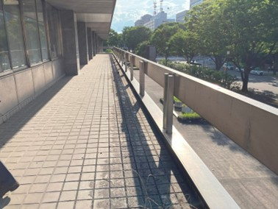

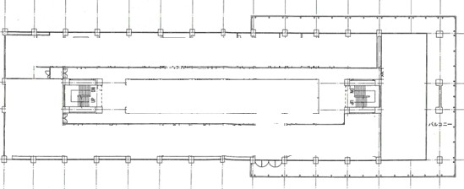
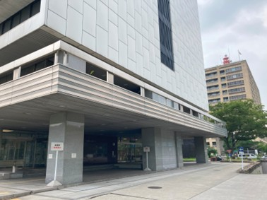

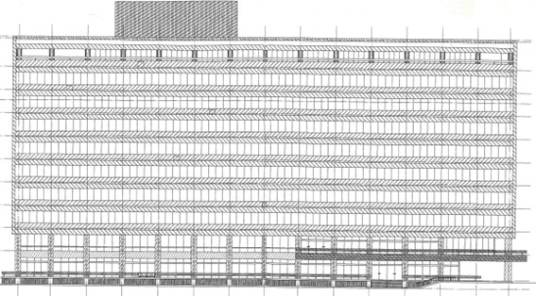
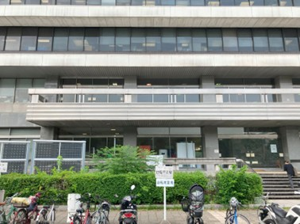
設置場所の写真・図面
※実証フィールドの写真や図面を掲載してください。例で示している通り、図面中に設置場所を示してください。写真中に設置イメージを示してください。
※スライド2枚以内での作成をお願いします
例）
設置イメージ
バルコニー
東壁面
貼り付けられている図面や写真等は記載例です
記載例は削除してください
南壁面
人の出入

Slide 6








機器構成
※提出の際は例を削除し、スライド2枚以内での作成をお願いします
例）
 | パネル周辺 | 制御 | 記録計 | 蓄電 | 負荷
南壁面
東壁面
屋根
【評価ポイント】
・発電量（kWh）、日射量（kWh/m2）、パネル温度（℃）のデータを測定、保存できる機器構成になっているか
・電力の用途を想定しているか
※推進協議会事務局による施工業者等とのマッチングを希望する団体は記載不要
パネル
パワコン
(マルチストリング型)
蓄電池
LED文字看板
デジタルサイネージ
温度計(熱電対)
PSC実証中
電圧、電流
日射計
ロガー
広報用モニター
パネル
貼り付けられている図面や写真等は記載例です
記載例は削除してください
照明
温度計(熱電対)
PCモニター
(状況表示用)
現在の発電
状況●●W
サーキュレーター
パネル
温度計(熱電対)

Slide 7
実施体制
団体名 | 例）A社（代表）
役割 | 例）施設保有者
実施内容 | 例）実証フィールド提供、法的留意事項確認、電気主任技術者による定期点検
担当人数（兼務含む） | 例）5人
団体名 | 例）B社
役割 | 例）施工事業者
実施内容 | 例）設備の技術設計、施工、法的・技術的申請サポート
担当人数（兼務含む） | 例）3人
団体名 | 例）C社
役割 | 例）保守・管理
実施内容 | 例）設備の保守・管理（O&M）、定期点検
担当人数（兼務含む） | 例）3人
【評価ポイント】
・実証遂行のために十分な人員を確保しているか
・体制の中で、不足している役割が明確になっているか
（推進協議会事務局のマッチングにより補うことができるか）
※スライド1枚以内での作成をお願いします

Slide 8
実証費用
想定設置費用 |  | （円）
 | 例）部材費（パワーコンディショナ、日射計、架台等） | 例）1,000,000
 | 例）工事費（設置、電気工事、足場、運搬等） | 例）1,000,000
 | 例）その他諸経費 | 例）1,000,000
 | 設置費用計 | 例）3,000,000
想定運用費用 |  | （円/月）
 | 例）定期点検費（電気主任技術者による月1回の目視確認） | 例）10,000
 | 例）清掃費（年1回） | 例）10,000
 | 例）保険料 | 例）10,000
 | 例）故障・修理費 | 例）10,000
 | 例）その他（遠隔管理システム利用費、管理事務費、廃棄積立費） | 例）10,000
 | 想定運用費用計 | 例）50,000
想定する財源 |  | 例）A社 2026年度予算を確保予定
【評価ポイント】
・実証に必要な費用（設置、測定機器等の費用含む）について、十分に確保できるの見込みが立っているか
※スライド1枚以内での作成をお願いします

Slide 9
事業効果等
横展開効果 | 例）
地域への波及効果 | 例） 庁舎は見学者受け入れ・普及啓発活動の展開が可能。学習機会の創出、地域イベントや出前授業、展示会等を通じた認知度向上、PR効果が見込まれる。 庁舎自体が一般の方に目に触れる機会が多い。さらに、県内外の自治体や事業者、市民団体等が視察・情報交換を行う交流拠点機能も果たすことで、地域経済活性化や脱炭素の機運醸成に貢献する。
安全対策 | 例） 施工時は足場・安全管理を徹底し、庁舎壁面・屋根は高所作業リスクを抑えた施工方法で安全性を担保する。 実証期間中は定期点検・遠隔監視システムの活用、関係法令（建築基準法・電気事業法等）遵守、県庁舎管理基準のもとで、安全管理を徹底する。 実績ある施工・維持管理会社と連携し、国・県ガイドラインを適用しながら、障害・事故防止に取り組む。
 | 件数 | 施設名
自団体保有 | 2 | △△庁舎、□□庁舎
その他類似施設 | 6 | △△試験場、□□センター、◇◇ホテル、▽▽所、◎◎所、▷▷施設
【評価ポイント】
・類似施設のPSC導入ポテンシャルが期待でき、具体的な横展開施設が見込めているか
・見学者の受入等、普及啓発が見込めるか
・モデルケースとして、人通りが多く目立つ場所などPR効果が見込めるか
・施工中及び実証期間中の安全確保が困難な場所ではないか
・施工中及び実証期間中の安全確保が適正にされるよう配慮しているか
※推進協議会事務局による実証フィールド提供者とのマッチングを希望する団体は想定の内容で可
※スライド1枚以内での作成をお願いします

Slide 10
補足資料
建築物等の概要や設置予定場所に関する補足資料があればこちらに貼り付けてください
※スライド3枚以内での作成をお願いします

